Slide 1
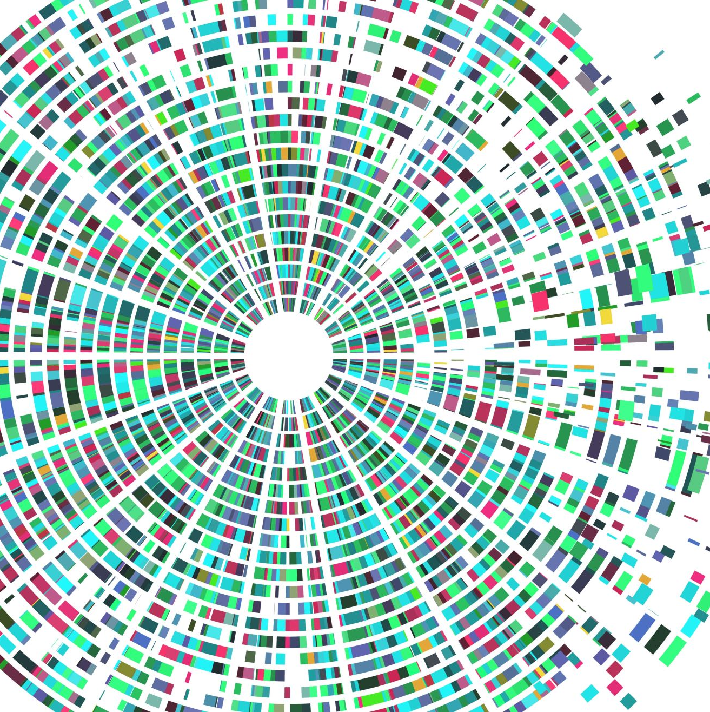
Herramientas
Autores: Edison Mosquera, Carlos Ruiz, David Martínez

Slide 2
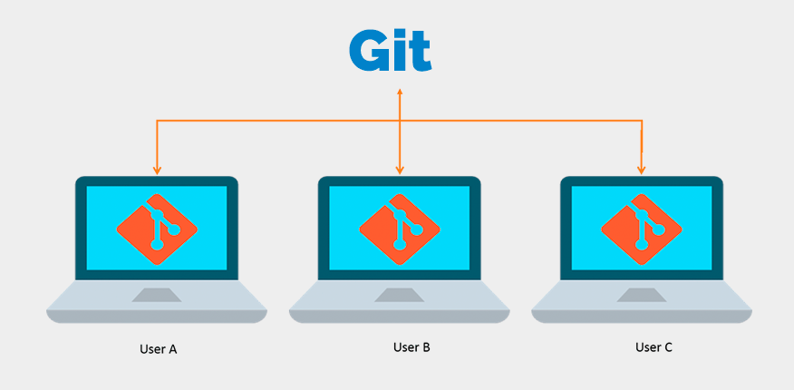
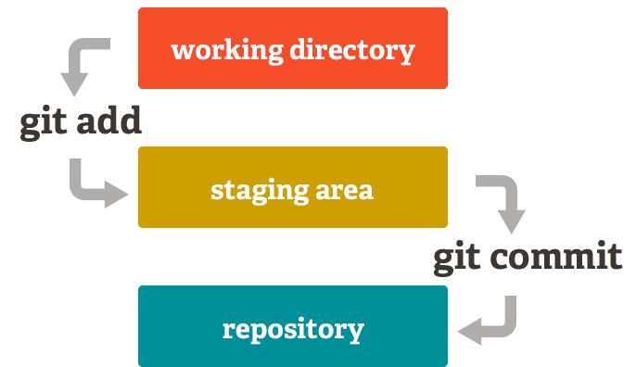
Git
Git es una herramienta que realiza una función del control de versiones de código de forma distribuida.
Working Directory: Aquí es donde podemos hacer cualquier cambio y no afectar nuestro repositorio en lo absoluto.
Staging Area: Área de preparación aquí la información estará en el próximo commit.
Repository: Es el lugar de almacenamiento de un proyecto.

Slide 3
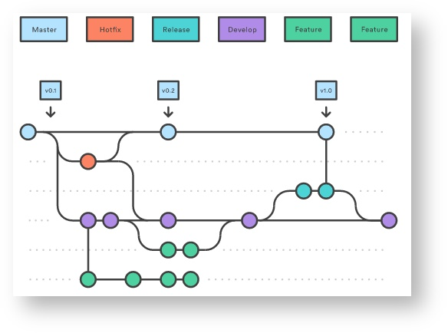
Gitflow
Es un workflow y conjunto de extensiones para Git con las que se permite gestionar de manera eficiente las ramas en nuestros repositorios Git.

Slide 4
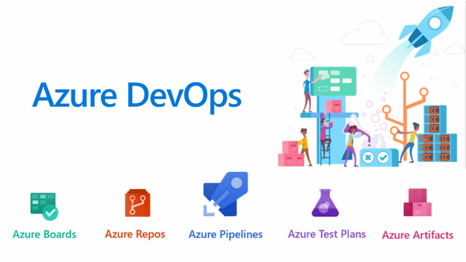
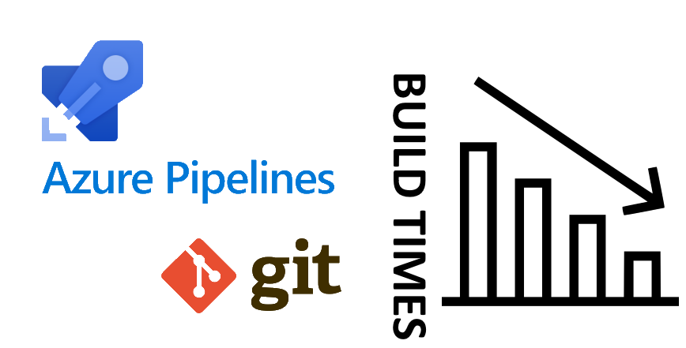
Azure DevOps
DevOps permite que los roles que antes estaban aislados (desarrollo, operaciones de TI, ingeniería de la calidad y seguridad) se coordinen y colaboren para crear productos mejores y más confiables.

Slide 5
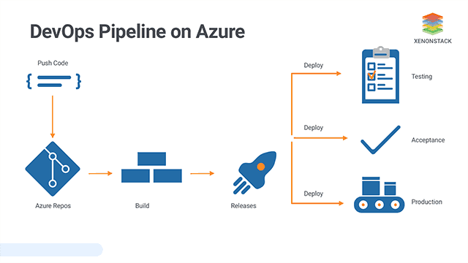
Review

Slide 6
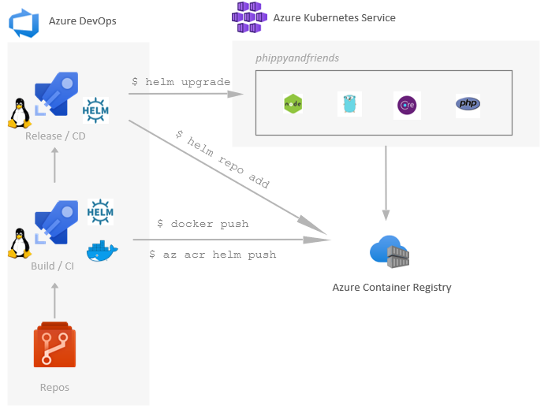
Docker
Son contenedores ligeros y portables para las aplicaciones software que puedan ejecutarse en cualquier máquina, independientemente del sistema operativo que la máquina tenga por debajo facilitando su despliegue.

Slide 7
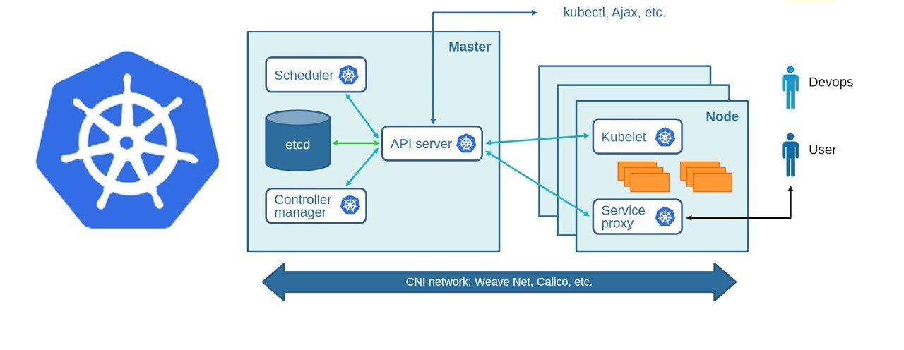
Kubernetes
Administra cargas de trabajo y servicios, facilitando la automatización y eliminando muchos de los procesos manuales durante la implementación y escalabilidad de las aplicaciones en contenedores.

Slide 8
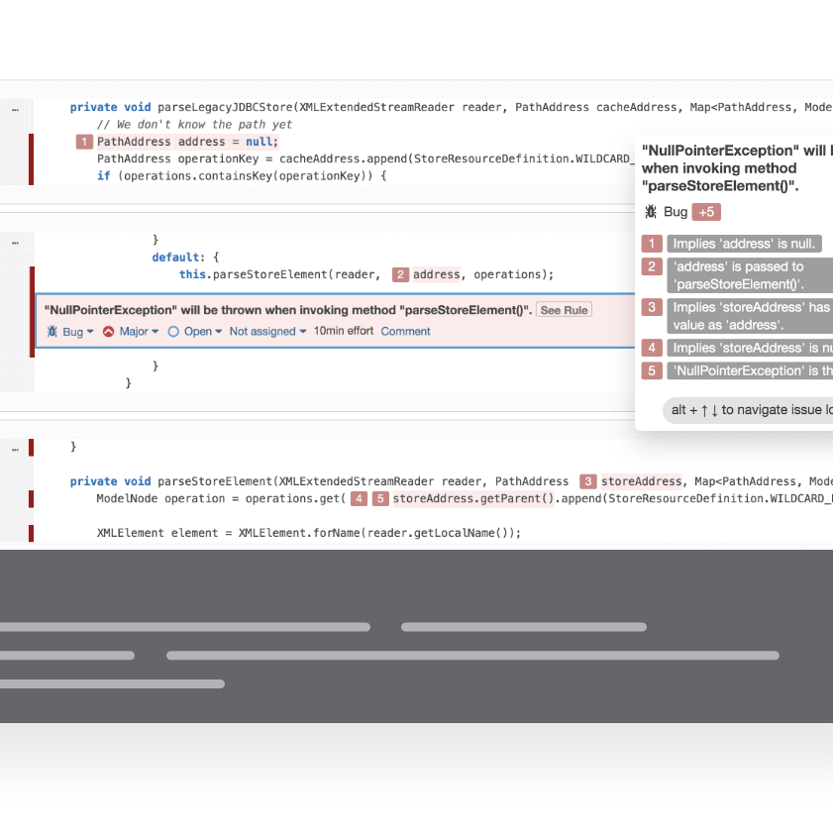
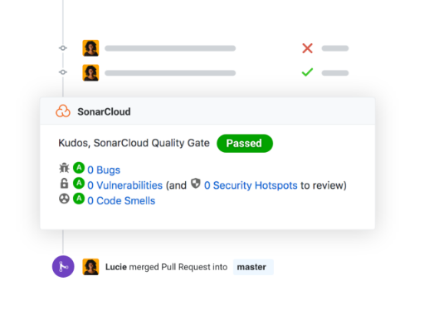
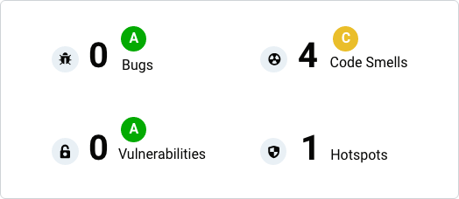
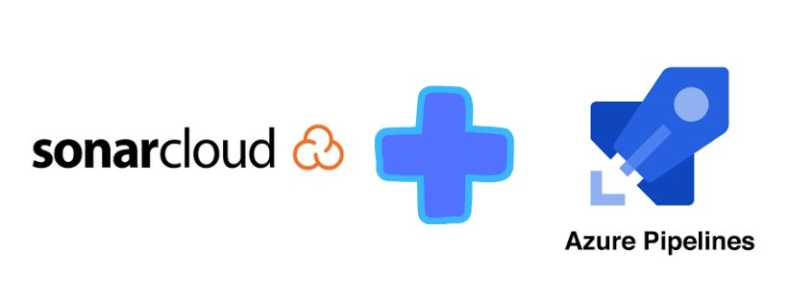
Sonarcloud
Solución de calidad de código que detecta automáticamente las vulnerabilidades y los errores en sus proyectos privados y públicos.

